Slide 1
Урок по предмету: «Основы
религиозных культур и светской этики»
Модуль: «Основы православной культуры»
Автор: А. В. Кураев
Подготовила: учитель начальных классов
МКОУ «Средняя общеобразовательная школа №6»
города Кирова Калужской области
Федотова Татьяна Дмитриевна,
высшая квалификационная категория

Slide 2
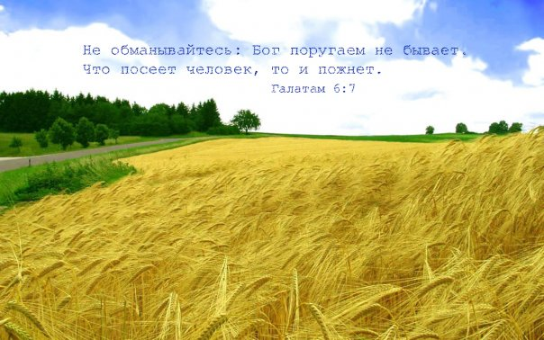
Христианин в труде

Slide 3
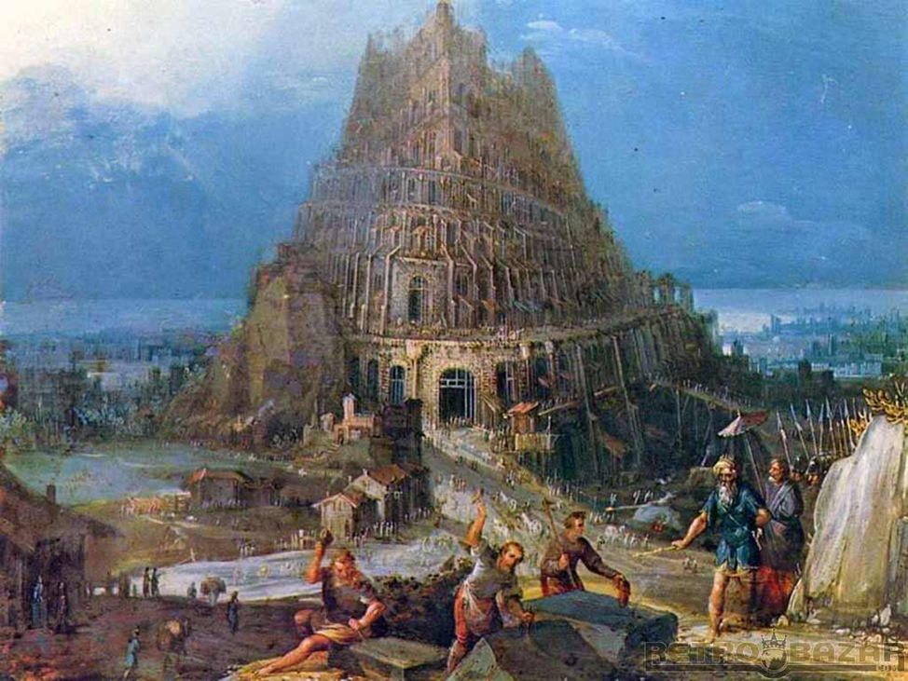

Slide 4
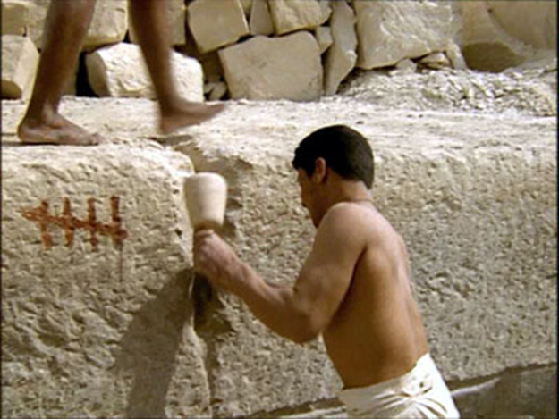

Slide 5
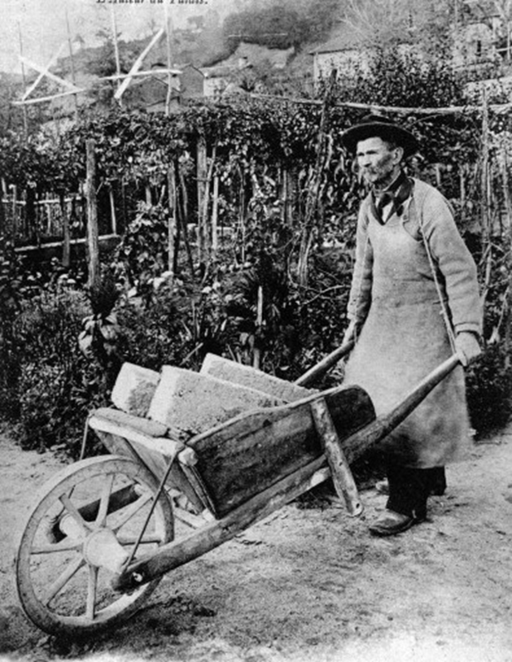

Slide 6
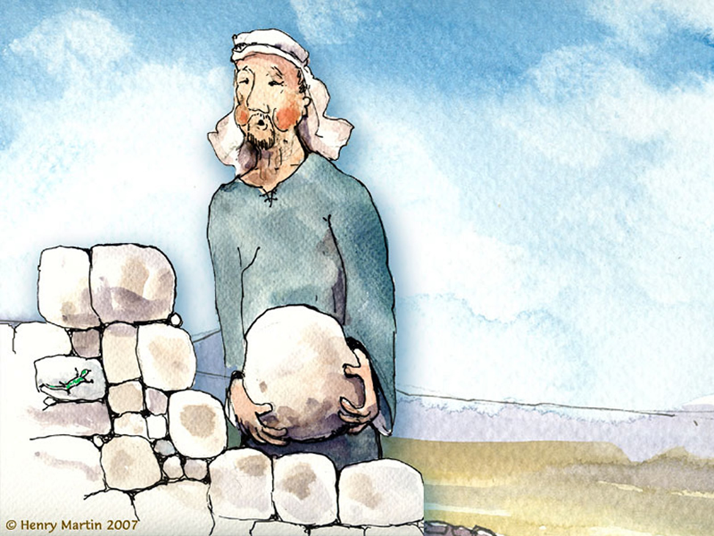

Slide 7
Цели урока
Определить, как нужно относиться к труду?
Узнать о первом грехе людей.
Выяснить, какой труд напрасен?

Slide 8
Девиз урока
«Какие труды, такие и плоды!»

Slide 9
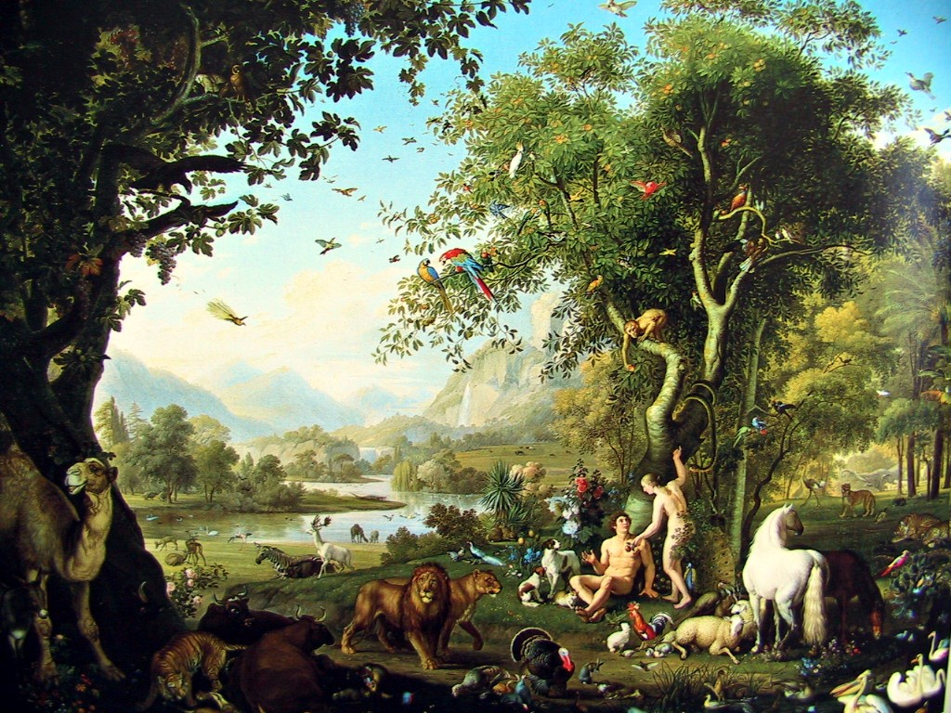

Slide 10
Заповеди первым людям
умножение жизни
«нареки имена животным»
«не вкушайте плодов
от древа познания добра
и зла»
возделывание сада
познание мира
«плодитесь
и размножайтесь,
и наполняйте землю»
пост
«возделывай и храни райский сад»

Slide 11
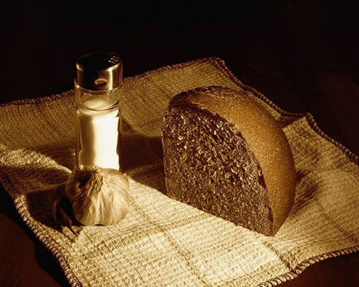
ПОСТ
- временное воздержание от чего - то
хорошего ради того, чтобы
приобрести нечто лучшее.
- это воздержание на определённый срок от скоромной пищи и другие ограничения по предписанию церкви.
- это не только некоторые изменения в составе пищи, то есть отказ от скоромной пищи, но, главным образом покаяние, воздержание телесное и духовное, очищение сердца через усиленную молитву.

Slide 12
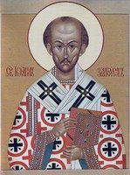
«Кто ограничивает пост одним воздержанием от пищи, тот весьма бесчестит его. Не одни уста должны поститься – нет, пусть постятся и око, и слух, и руки, и ноги, и всё наше тело».
Св. Иоан Златоуст

Slide 13
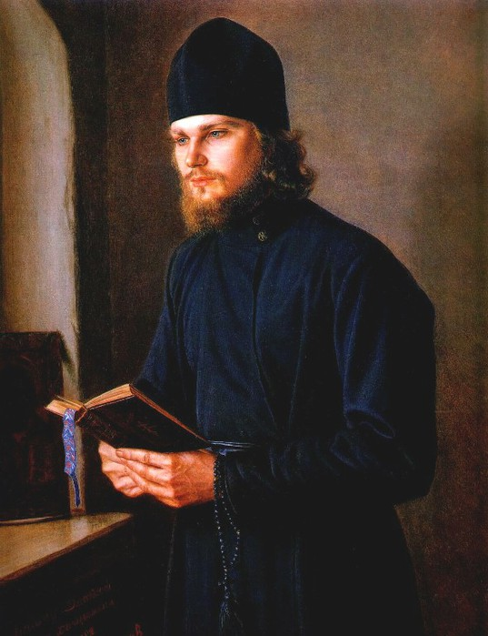
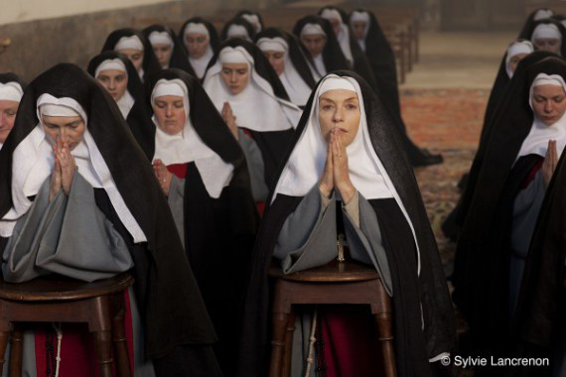
Монахи

Slide 14
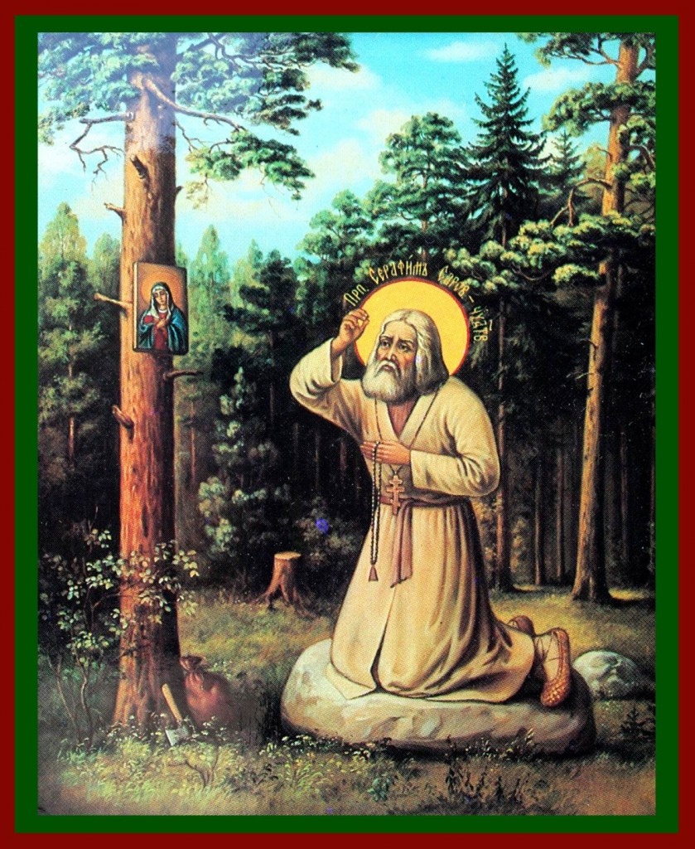
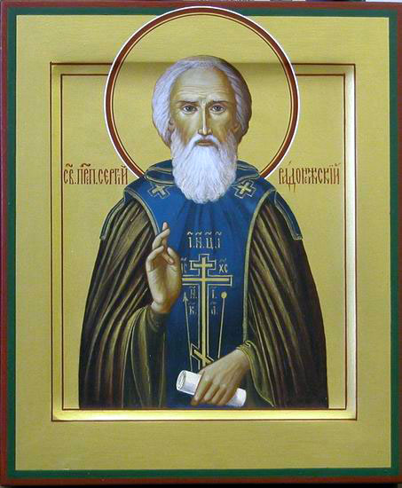
Святые

Slide 15
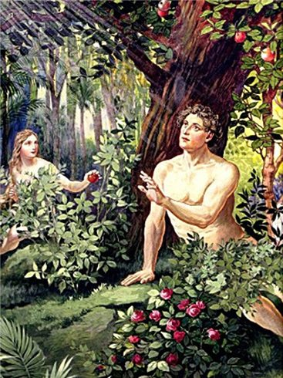
Первые грехи человека – лень и гордыня

Slide 16
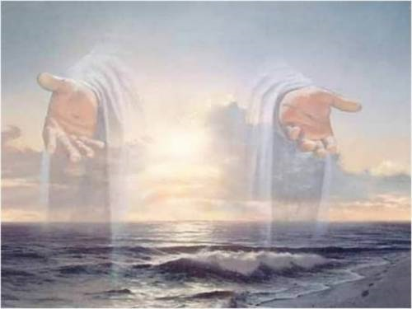
Спасение людей –
необходимость повседневного труда
«в поте лица своего»

Slide 17
Повседневный труд - это
Вечером после дня
Каждый день
Весь день

Slide 18
Работать
«в поте лица своего» - это
Работать усердно
Работать до пота
Работать тяжело, много

Slide 19
Цель труда
ПОЛЬЗА
ОБОГАЩЕНИЕ
Приближает
к Богу
Отдаляет
от Бога

Slide 20
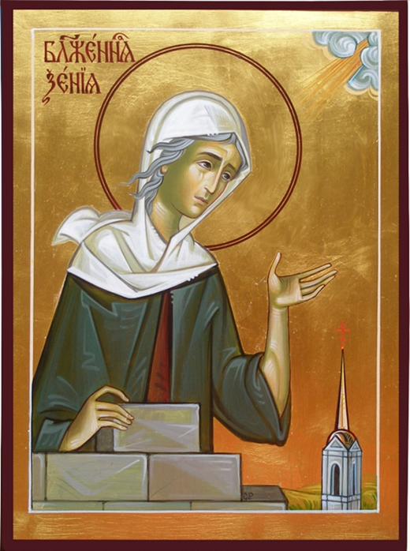
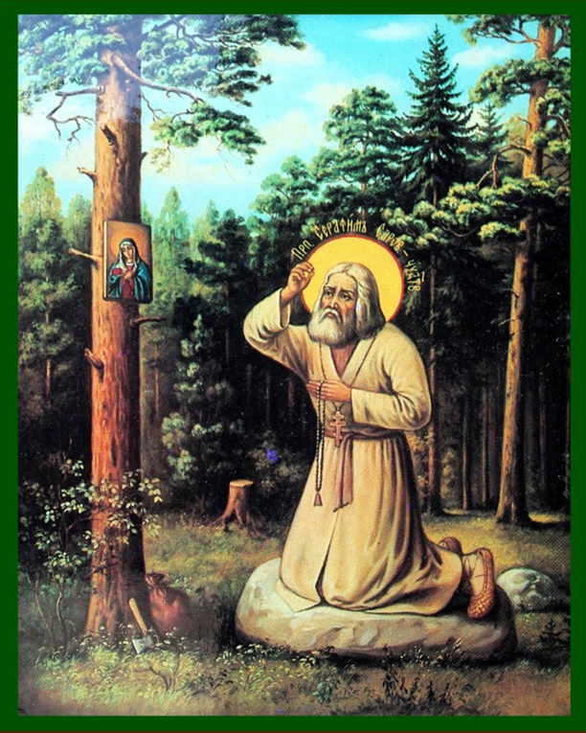
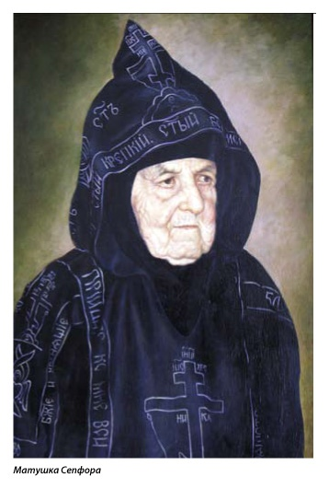
Как трудились Святые земли Русской?

Slide 21
ТРУД
Радость
Знания
Опыт
Закаляет характер
Средство пропитания

Slide 22
«Тот, кто занят, работаю, не скоро допускает что- либо излишнее и в делах, и в словах, и в мысли, так как вся душа его совершенно предана трудолюбивой жизни».
Св. Иоан Златоуст

Slide 23
Мне было интересно,
у меня всё получилось
Мне было интересно,
но я испытывал трудности
Мне было трудно
и не интересно

Slide 24
Спасибо за работу!

Slide 25
Интернет - источники
https://go.mail.ru/search_images?rf=11956636&sbmt=1487185083544&fm=1&gp=820330&q=%D1%84%D0%BE%D1%82%D0%BE%D0%B3%D1%80%D0%B0%D1%84%D0%B8%D
https://go.mail.ru/search_images?rf=11956636&sbmt=1487185403171&fm=1&gp=820330&q=%D1%84%D0%BE%D1%82%D0%BE%D0%B3%D1%80%D0%B0%D1%84%D0%B8%D1%8F+%D0%BC%D0%BE%D0%BD%D0%B0%D1%85%D0%BE%D0%B2+#urlhash=3633254217168349200
https://go.mail.ru/search_images?rf=11956636&sbmt=1487186007950&fm=1&gp=820330&q=%D0%B8%D0%BA%D0%BE%D0%BD%D1%8B+%D1%81%D0%B5%D1%80%D0%B0%D1%84%D0%B8%D0%BC%D0
https://go.mail.ru/search_images?rf=11956636&sbmt=1487186281095&fm=1&gp=820330&q=%D0%B8
https://go.mail.ru/search_images?rf=11956636&fm=1&gp=820330&q=%D0%B0%D0%B2%D0%B2%D0%B0%D0%94%D0%BE%D1%80%D0%BE%D1%84%D0%B5%D0%B9%20%
narmed.ru

